Slide 1







Текстовий процесор

Slide 2


Ти опрацюєш:
Як вставити графічний об’єкт у документ
Як засобами MS Word створити організаційну діаграму
Чи можна змінювати форматування графічних об’єктів
Чашук О.Ф., вчитель інформатики ЗОШ№23, Луцьк

Slide 3

Практична робота
Вставляння графічних об’єктів та організаційних діаграм

Slide 4
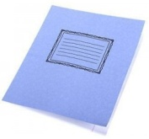
Теоретична частина
Завдання 1. Інструменти
Переглянь список інструментів, які можна застосовувати при опрацюванні графічних об'єктів MS Word:
1 ) яскравість; 2) стилі фігур; 3) контрастність; 4) обтинання; 5)розміщення на сторінці; 6) вибір кольору літер; 7) зміна розміру; 8) обертання.
Запиши в зошит номери тих, які можна застосувати при опрацюванні:
Варіант 1 малюнка 3
Варіант 2 організаційної діаграми 3

Slide 5
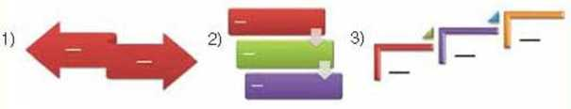
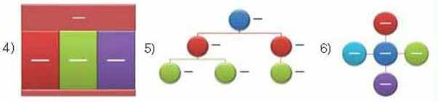

Теоретична частина
Завдання 2. Організаційні діаграми
Переглянь макети діаграм:
Запиши номери діаграм, які можна застосувати для складання схеми інструкції:
Варіант 1 | завантаження комп 'ютера | 4
Варіант 2 | способи завантаження текстового процесора MS Word | 4
Запиши номери, які відповідають шаблонам діаграм:
Варіант 1 | Списки | 1
Варіант 2 | Зв'язок | 1

Slide 6
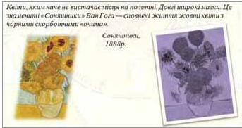
Теоретична частина
Завдання 3. Властивості зображень
Оксана й Ігор змінювали параметри зображень у середовищі текстового процесора. Результати їх роботи вчитель зберіг в одному файлі. Відомо, що Оксана працювала із зображенням а, а Ігор — із зображенням б.
При роботі із зображеннями вони використовували всі подані у списку інструменти:
1) стиль рисунка; 2) положення об'єкта; 3)форму рисунка; 4) обертання рисунка; 5)перефарбування рисунка.
Запиши номери інструментів, використаних:
Варіант 1 | Оксаною | 2
Варіант 2 | Ігорем | 2

Slide 7

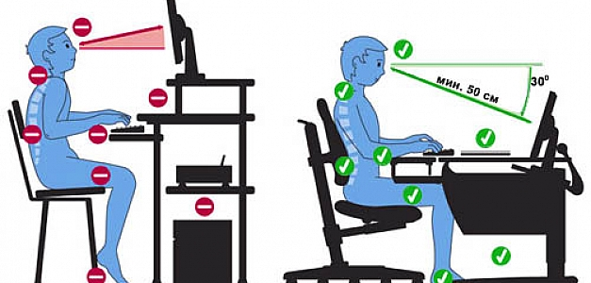
Працюємо за комп’ютером

Slide 8
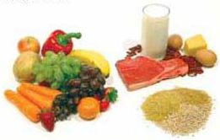
Практична частина
Завдання 4. Фрукти та овочі
Виконай обтинання малюнка та зміни значення вказаних параметрів форматування
1 | У текстовому документі Овочі, що зберігається в папці Практична робота № 8, міститься малюнок. За допомогою інструмента Обтинання обітни зображення так, щоб залишилась лише його частина відповідно до назви текстового документа | 4
2 | Задай такі значення параметрів форматування малюнка: обтікання — навколо рамки, горизонтальне вирівнювання — справа | 2
3 | Збережи результати роботи у файлі Овочі1 папці твоєї структури папок | 1

Slide 9

Практична частина
Завдання 5. Символіка
Проілюструй текст документа Символіка за зразком
Відкрий файл Символіка, що зберігається в папці Практична робота №8. До тексту, що міститься в документі, додай зображення та розмісти їх за зразком.
Потрібні зображення містяться в папці Практична робота № 8.
Переглянь документ у режимі попереднього перегляду та збережи результати роботи у файлі з іменем Символіка1 твоєї структури папок

Slide 10

Практична частина
Завдання 6. Організаційна діаграма
Створи організаційну діаграму за зразком
1 | Відкрий файл Схеми до уроків, що зберігається в папці Практична робота № 8. Використовуючи план уроку — текст, що міститься в текстовому документі, створи організаційну діаграму, як показано на малюнку. Текст, необхідний для введення в елементи діаграми, пере­місти за допомогою буфера обміну з тексту документа | 5
2 | Збережи результати роботи у файлі Схеми до уроків1 твоєї структури папок | 1

Slide 11



Домашнє завдання
Читати § 25
Повторити § 18 – 25
.

